Slide 1


LIVE AND LEARN
雲端儲存服務 S3 介紹與設置

Slide 2
什麼是 S3 ？
Amazon S3 全名是 Amazon Simple Storage Service，是 Amazon 最早提供的雲端服務之一，隸屬於 AWS 旗下的一個付費雲端檔案儲存服務，常見的用法就是當成圖片的外部圖床空間或是檔案，也有人拿來當作線上影片服務的儲存空間。
S3 的特色在於極度便宜、穩定度極高以及功能強大。

Slide 3
為何要使用 S3 ？
若假設有二台 EC2－A 與 B 在提供服務，如果使用者上傳照片檔案到 A 機器上時，我們必須確保其他的使用者到 B 機器上時，也能看到這個檔案，在這種情況下，我們會把 A 機器上的檔案，儲存到 S3 中，而所有想看到這個檔案的人，都導到 S3 去，這樣就能確保我們不管有幾台 EC2，都不會有問題。
備份可以說是日常系統管理員一定要做的工作，而且一定要自動化，減少管理員的負擔。使用 S3 來做備份，最大的好處當然就是不用管硬碟是不是快要爆了，而且要拿回某一份備份，也是直接從 S3 抓回來就好。

Slide 4
S3 物件的儲存類別
S3 Standard : 持久的，立即可用的，頻繁存取的。
S3 Infrequently Accessed(IA) : 持久的，立即可用的， 不頻繁存取的，與S3 Standard 一樣的服務水準但較低的儲存費用。當有請求時，有額外的資料取用費用。
Glacier : 資料僅需長久保存，平時不會需要調用。非常便宜，調用該資料需要可接受３－５小時的等待時機。
對於一般使用者來說，選擇 S3 Standard 就能應付 90% 的檔案儲存需求。

Slide 5
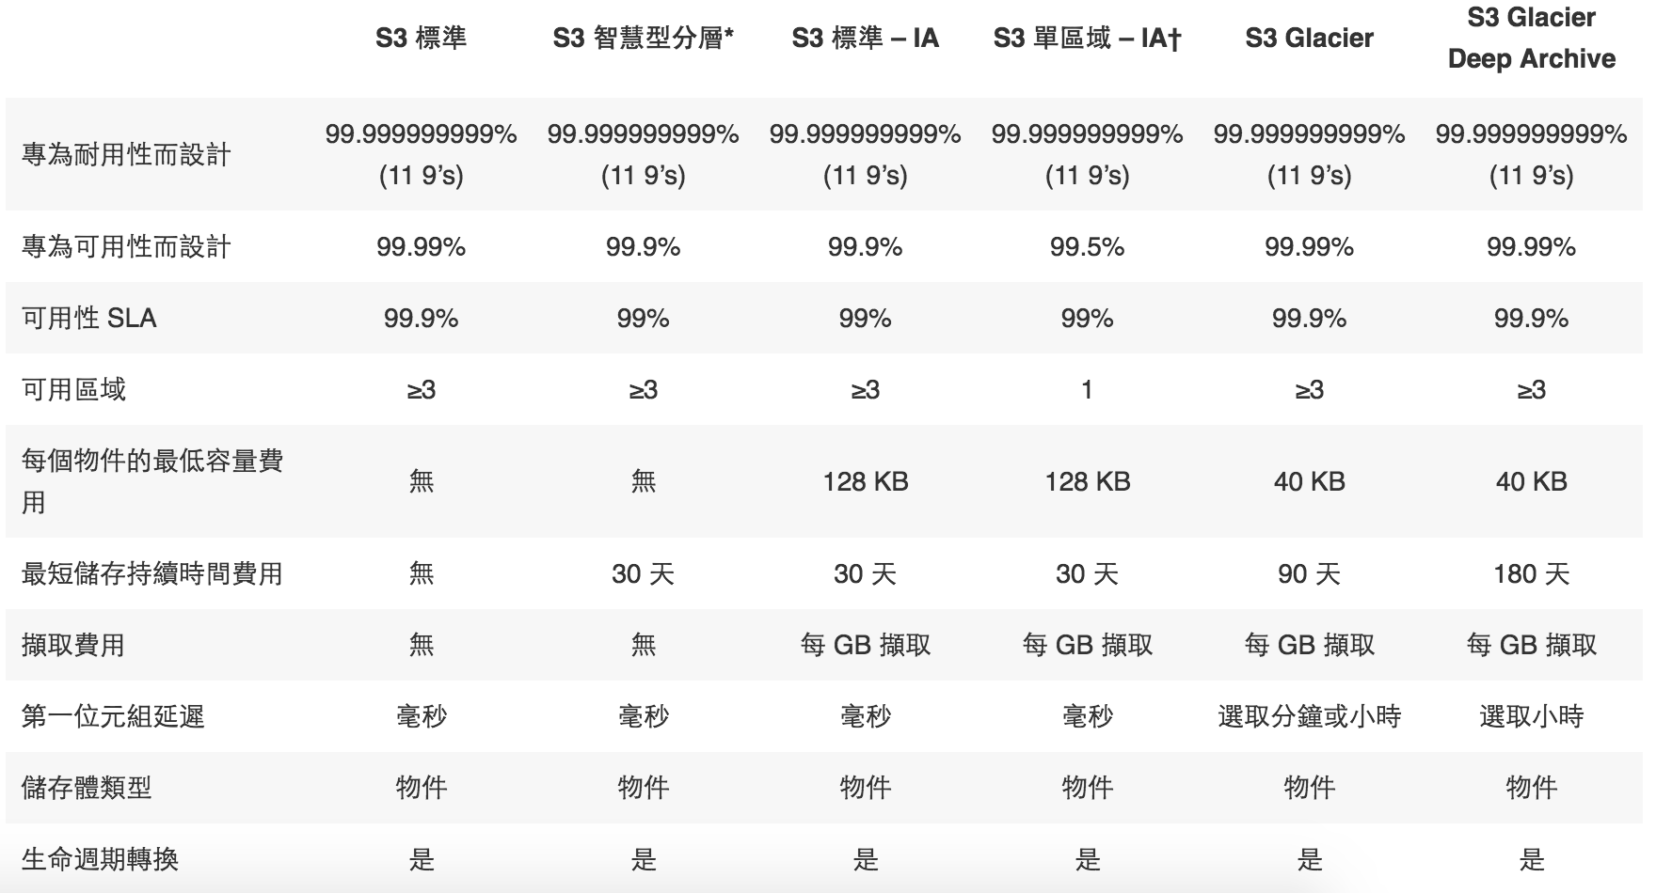
S3 物件的儲存類別

Slide 6
S3 BUCKET 概念介紹
Amazon S3 在整體儲存空間的劃分上採用『儲存桶（Bucket）』作為基礎單位，為了方便理解，你可以把一個儲存桶視為一個全新的雲端硬碟。
在建立 Bucket 時，你可以為 Bucket 指定一個以國家為單位的區域，例如東京、美國、新加坡等，不同區域的 Bucket 會使用不同的線路並且對於使用者的上傳以及下載速率有著極大的影響。
剛建立的 Bucket 預設是都是 private，但是可以透過 policy，ACLs 來決定存取權限。

Slide 7
S3 服務的特性
S3 是物件檔案儲存服務(key-value，有版本的觀念)
單一檔案大小上限可以到 5 TB
沒有容量上傳上限
上傳的檔案會被分配到指定的儲存槽(bucket)中
檔案一律存在 bucket 中 (bucket 裏面無法再放一個 bucket，但可以放 folder)

Slide 8
S3 服務的特性
S3 有命名空間的概念，上傳的檔案都會在對應的命名空間下。若有開放對外存取則可直接透過網路連結取得該資源。
S3 當上傳成功會獲得 HTTP Status 為 200 的請求回應，表示上傳成功。
可以針對檔案的生命週期做管理：例如，設定前 30 天在正常的 standard tier， 接著 30 天移到另外一個 IA (Infrequently Accessed) tier。

Slide 9
S3 的免費額度
5 GB 儲存空間
20,000 個 Get 請求和 2,000 個 Put 請求
流量並不在一年免費的額度的原因是，流量本來就有一個免費的空間，只要不超過 1GB/月 的話，AWS 並不會跟你收費。

Slide 10
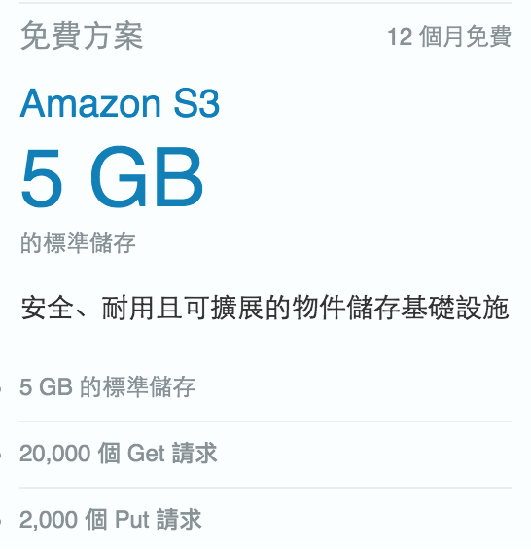
S3 的免費額度

Slide 11
S3 的收費方式
容量(Storage)
造訪的請求數量(Request)
容量管理費用(Storage Management)，如 analysis
資料轉換費用(Data Transfer)，資料存入 S3 免費，而往其他地方傳送則需要付費(即使是 region 之間互傳也要收錢)
S3 Transfer Acceleration 費用 (加速功能)，費用的部份增加相當多

Slide 12
S3 的收費額度

Slide 13
S3 的收費額度

Slide 14
S3 的收費額度

